Slide 1
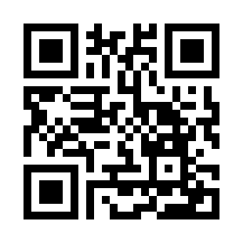
ベガルタ仙台 サッカースクール
受講者各位
2020年10月10日
株式会社ベガルタ仙台
サッカースクール
② ベガルタ仙台サッカースクール
新システムログイン・決済方法登録のお願い
平素より、ベガルタ仙台サッカースクールの運営へのご協力ありがとうございます。
さて、今年２０２０年９月１６日（水）より、ベガルタ仙台サッカースクールは、みなさまとのご連絡や各種申請の窓口として、スマホやＰＣでご利用いただけるシステムを導入します。また、月々の受講料などのご請求もこちらで管理、引落を行っていくことになります。
つきましては、お忙しい中申し訳ございませんが、、１０月15日 (木)までに下記の手順にて、新システムにログイン、および決済方法のご登録をよろしくお願いいたします。ご不明点ございましたら、お問い合わせ先までご連絡・ご相談をお願いします。
■新システムへのログイン、決済方法登録の手順 全体の流れ
① お持ちのスマホ、PCで新システム「ベガルタ仙台スクールシステム」にアクセス
※ フィーチャーフォン(ガラケー)はご利用いただけません
② 以前の新システム移行フォームで利用したＪリーグIDでログイン
③ マイページで、「お支払方法登録」を行う
詳しい手順については、次のページに記載しています。ご確認のうえ登録をお願いします。
ベガルタ仙台サッカースクールシステム
マイページ アクセス情報
【アドレス】 https://vegalta.suku2.io
上記のアドレスを入力するか、またはＱＲコードを読み込んでブラウザを開いてアクセスしてください。
お問い合わせ先
ベガルタ仙台 サッカースクール事務局 022-377-1101
（受付時間：平日スクール活動日の12：00～14：30）
vegalta_school@vegalta.co.jp

Slide 2
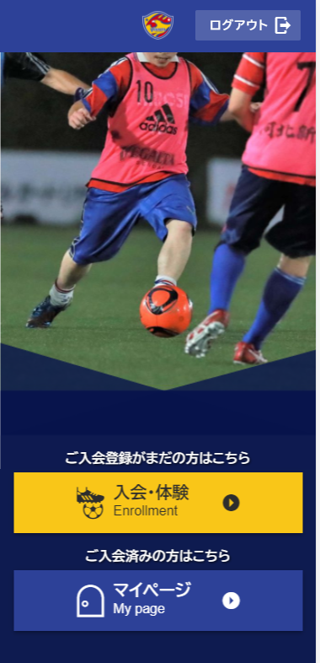
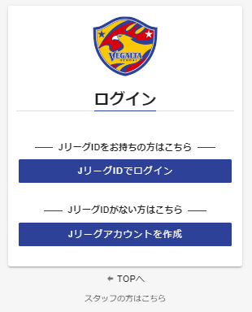
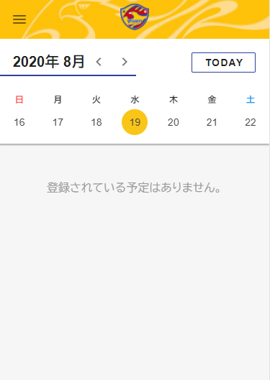
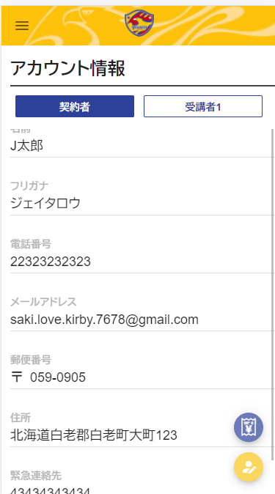
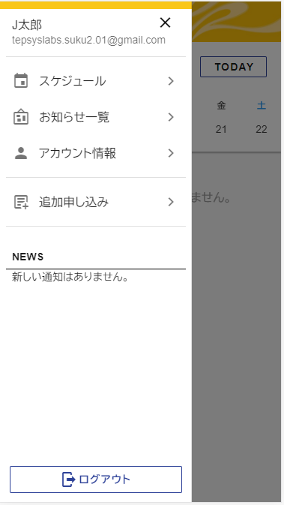
新システムへのログイン、決済方法登録の詳しい手順について ＜ スマホ版 ＞
① お持ちのスマホ、PCで新システム「ベガルタ仙台スクールシステム」にアクセス
前ページの、「ベガルタ仙台サッカースクールシステム マイページ アクセス情報」に書かれたアドレスを、ブラウザに直接入力するか、QRコードを読み取ったアドレスをブラウザで開き、アクセスします。
② 以前の新システム移行フォームで利用したＪリーグIDでログイン
前ページの、「ベガルタ仙台サッカースクールシステム マイページ アクセス情報」に書かれたアドレスを、ブラウザに直接入力するか、QRコードを読み取ったアドレスをブラウザで開き、アクセスします。
－スマホ版－ （※PCで作業される方はページを進んでいただきPC版の説明文をご覧下さい）
スクールシステム
マイページTOP
移行フォームで利用した
JリーグIDでログイン
マイページ
画面が表示
マイページを選択
ログイン画面へ
※スマホ画面
③ マイページで、「お支払方法登録」を行う
下の画面説明に従って、操作をお願いします（説明はスマホ版画面です）
左上の三本線から
メニューを開く
アカウント情報で
黄色のボタンをタップ
次のページへ続きます →
お問い合わせ先
ベガルタ仙台 サッカースクール事務局 022-377-1101
（受付時間：平日スクール活動日の12：00～14：30）
vegalta_school@vegalta.co.jp

Slide 3
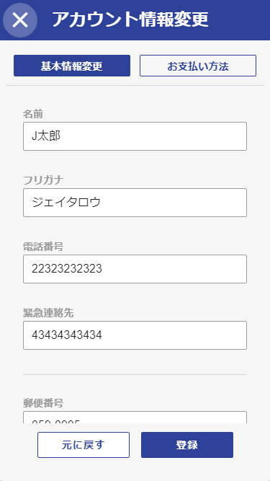
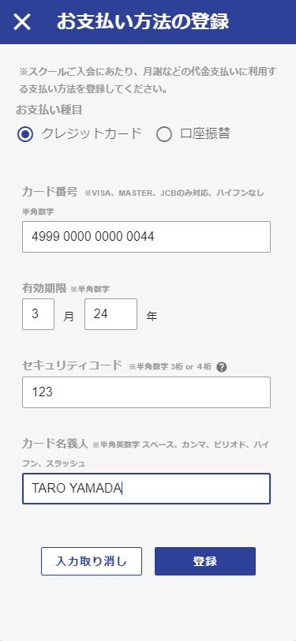
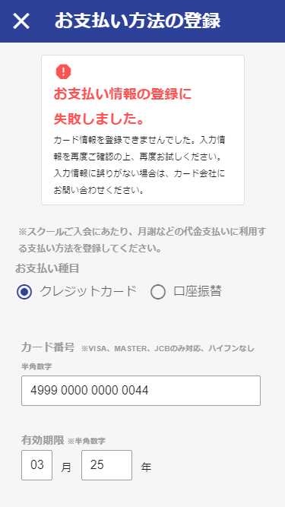
新システムへのログイン、決済方法登録の詳しい手順について
下の画面説明に従って、操作をお願いします（説明はスマホ版画面です）
アカウント情報
変更画面
お支払い方法
変更画面
「お支払い方法」
を選択
「お支払い登録」
を選択
③－１． 「お支払方法登録」をクレジットカードで行う (VISA/MASTER/JCBのみ対応)
下の画面説明に従って、操作をお願いします。登録完了画面がでたら、登録は終了です。
お支払い方法を口座振替にしたい方は次のページの「③ー２」にお進みください。
登録完了画面
「お支払い項目」で、“クレジットカード”を選択し、必要事項を入力していただきます。
入力が完了したら、「登録」をタップします
登録エラー画面
こちらの画面が表示されたら、登録は終了です。お疲れさまでした。
入力内容を修正し
再度登録してください。
エラーが続く場合、カード会社に
お問い合わせください。
次のページへ続きます →
お問い合わせ先
ベガルタ仙台 サッカースクール事務局 022-377-1101
（受付時間：平日スクール活動日の12：00～14：30）
vegalta_school@vegalta.co.jp

Slide 4
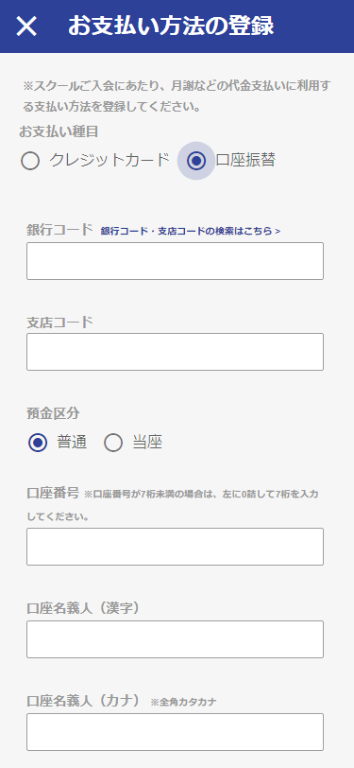
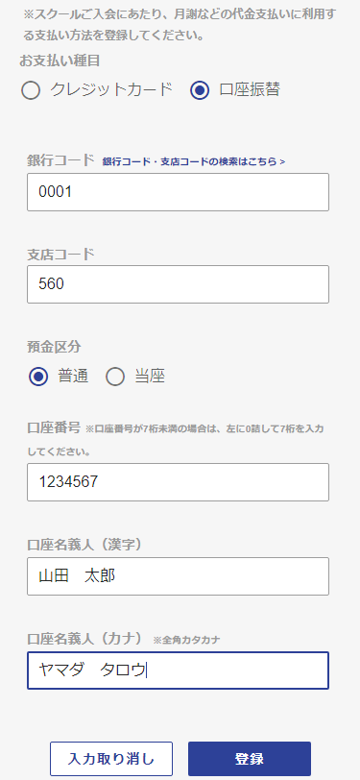
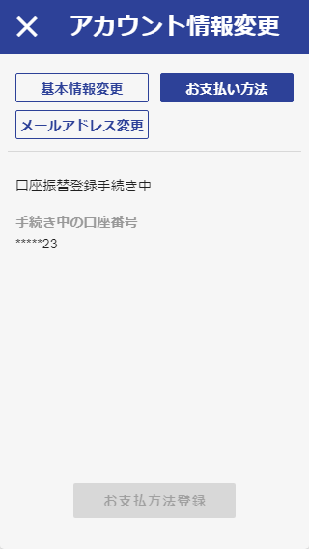
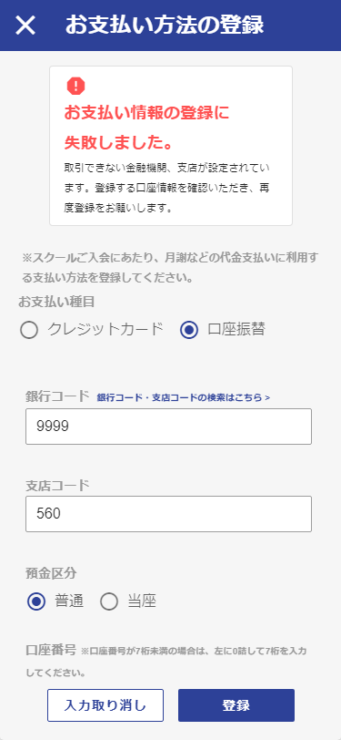
新システムへのログイン、決済方法登録の詳しい手順について
③－２． 「お支払方法登録」を口座振替で行う
下の画面説明に従って、操作をお願いします。口座登録手続き中画面がでたら、登録は終了です。
「お支払い項目」で、“口座振替”を選択し、必要事項を入力していただきます。
該当口座の、
“銀行コード“
“支店コード”
を入力してください。
不明な場合は、こちらのリンクから検索可能です。
入力が完了したら、「登録」をタップします
口座振替登録手続き中画面
登録エラー画面
こちらの画面が表示されたら、登録は終了です。お疲れさまでした。
口座登録手続きは、対応する金融機関によって、
正しく登録されたかどうかにかかる確認時間が異なります。
ご登録の状況についてはシステムからのメール、およびマイページのお知らせにてご連絡いたします。事務局からもご連絡いたしますので、ご確認くださいませ。
お問い合わせ先
ベガルタ仙台 サッカースクール事務局 022-377-1101
（受付時間：平日スクール活動日の12：00～14：30）
vegalta_school@vegalta.co.jp

Slide 5
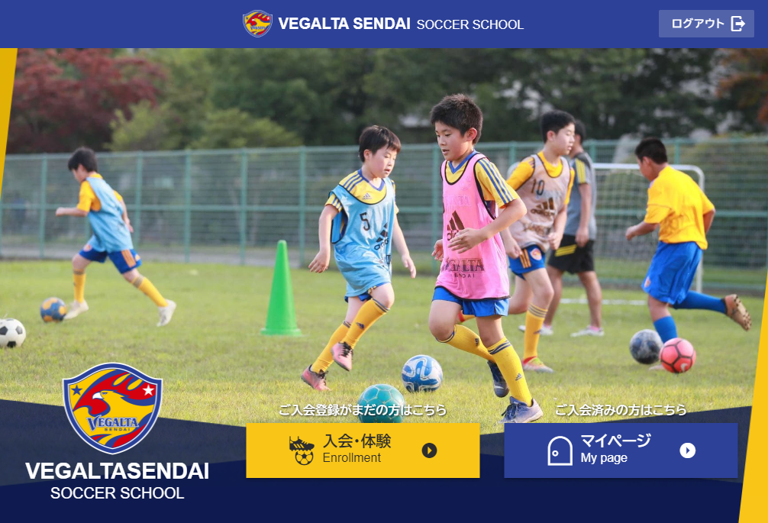
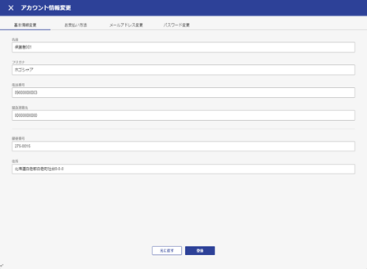
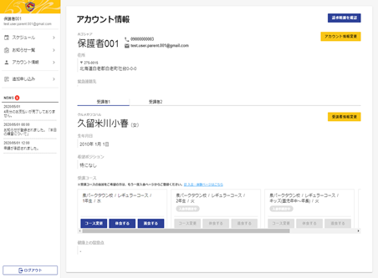
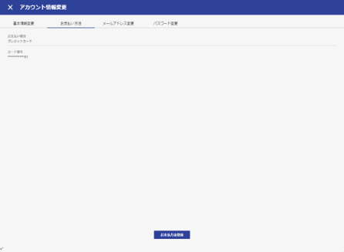
新システムへのログイン、決済方法登録の詳しい手順について
① お持ちのスマホ、PCで新システム「ベガルタ仙台スクールシステム」にアクセス
前ページの、「ベガルタ仙台サッカースクールシステム マイページ アクセス情報」に書かれたアドレスを、ブラウザに直接入力するか、QRコードを読み取ったアドレスをブラウザで開き、アクセスします。
② 以前の新システム移行フォームで利用したＪリーグIDでログイン
前ページの、「ベガルタ仙台サッカースクールシステム マイページ アクセス情報」に書かれたアドレスを、ブラウザに直接入力するか、QRコードを読み取ったアドレスをブラウザで開き、アクセスします。
－ PC版 －
スクールシステム
マイページTOP
移行フォームで利用した
JリーグIDでログイン
マイページを選択
ログイン画面へ
③ マイページで、「お支払方法登録」を行う
下の画面説明に従って、操作をお願いします
画面上部タブの
「お支払い方法」
をクリック
画面右上黄色の
「アカウント情報変更」
をクリック
下のボタン「お支払方法登録」をクリック
次のページへ続きます →
お問い合わせ先
ベガルタ仙台 サッカースクール事務局 022-377-1101
（受付時間：平日スクール活動日の12：00～14：30）
vegalta_school@vegalta.co.jp

Slide 6
新システムへのログイン、決済方法登録の詳しい手順について
③－１． 「お支払方法登録」をクレジットカードで行う (VISA/MASTER/JCBのみ対応)
下の画面説明に従って、操作をお願いします。登録完了画面がでたら、登録は終了です。
お支払い方法を口座振替にしたい方は次のページの「③ー２」にお進みください。
登録完了画面
「お支払い項目」で、“クレジットカード”を選択し、必要事項を入力していただきます。
入力が完了したら、「登録」をタップします
登録エラー画面
こちらの画面が表示されたら、登録は終了です。お疲れさまでした。
入力内容を修正し
再度登録してください。
エラーが続く場合、カード会社に
お問い合わせください。
次のページへ続きます →
お問い合わせ先
ベガルタ仙台 サッカースクール事務局 022-377-1101
（受付時間：平日スクール活動日の12：00～14：30）
vegalta_school@vegalta.co.jp

Slide 7
新システムへのログイン、決済方法登録の詳しい手順について
③－２． 「お支払方法登録」を口座振替で行う
下の画面説明に従って、操作をお願いします。口座登録手続き中画面がでたら、登録は終了です。
「お支払い項目」で、“口座振替”を選択し、必要事項を入力していただきます。
該当口座の、
“銀行コード“
“支店コード”
を入力してください。
不明な場合は、こちらのリンクから検索可能です。
入力が完了したら、「登録」をタップします
口座振替登録手続き中画面
登録エラー画面
こちらの画面が表示されたら、登録は終了です。お疲れさまでした。
口座登録手続きは、対応する金融機関によって、
正しく登録されたかどうかにかかる確認時間が異なります。
ご登録の状況についてはシステムからのメール、およびマイページのお知らせにてご連絡いたします。事務局からもご連絡いたしますので、ご確認くださいませ。
お問い合わせ先
ベガルタ仙台 サッカースクール事務局 022-377-1101
（受付時間：平日スクール活動日の12：00～14：30）
vegalta_school@vegalta.co.jp

